Slide 1
NÖ Feuerwehrleistungsabzeichen in Gold (FLA Gold)
Disziplin: „Führungsverfahren“ Beispiel 6

Slide 2
Aufgabe A Brandeinsatz
Bsp 6
Annahme
Sie sind Mitglied der Freiwilligen Feuerwehr „A-Dorf“ und als Zugskommandant eingeteilt.
Die Feuerwehr ist mit folgenden, den Richtlinien des NÖ LFV bzw. ÖBFV entsprechenden Fahrzeugen ausgerüstet: 1 HLF1, 1 KDOF
Weiters sind in unmittelbarer Nähe weitere, den Richtlinien entsprechend ausgerüstete Einsatzfahrzeuge stationiert:
FF B – Dorf: 1 HLF3 1 MTF
FF C – Dorf: 1 HLF1 1 KDOF

Slide 3
Am Bewerbstag werden die angeführten Feuerwehren durch die Bezirksalarmzentrale um 14.25 Uhr zu einem Brandeinsatz in „A-Dorf“, Hauptstr. 10 alarmiert:
Als Sie im Feuerwehrhaus eintreffen, sind bereits einige Mitglieder Ihrer Feuerwehr anwesend. Insgesamt treffen 14 Mitglieder aufgrund der Alarmierung ein.
Durch die Festlegung in der Einsatzleiterliste sind Sie bei diesem Einsatz Einsatzleiter.
Um 14.30 Uhr rückt die Feuerwehr mit allen Fahrzeugen zum Einsatz aus.

Slide 4
1) Kreuzen Sie drei Maßnahmen bzw. Anordnungen an, die Sie vor oder auf der Fahrt zum ca. 300 m entfernten Einsatzort treffen können.
Einsatzsofortmeldung absetzen
Mannschaft einteilen
Absetzen der Ausrückmeldung
Befehlsstelle einrichten
auf ordnungsgemäße Einsatzbekleidung achten
Lage erkunden
Bürgermeister anrufen
X
X
X

Slide 5
2) Was ist Ihre erste Tätigkeit als Einsatzleiter nach dem Eintreffen am Einsatzort?
Evakuieren der Bewohner des Nachbarobjektes
Errichten der Einsatzleitstelle
Amtsarzt verständigen
Abschnittsfeuerwehrkommandant verständigen
Brandursache feststellen
Lagefeststellung
X

Slide 6
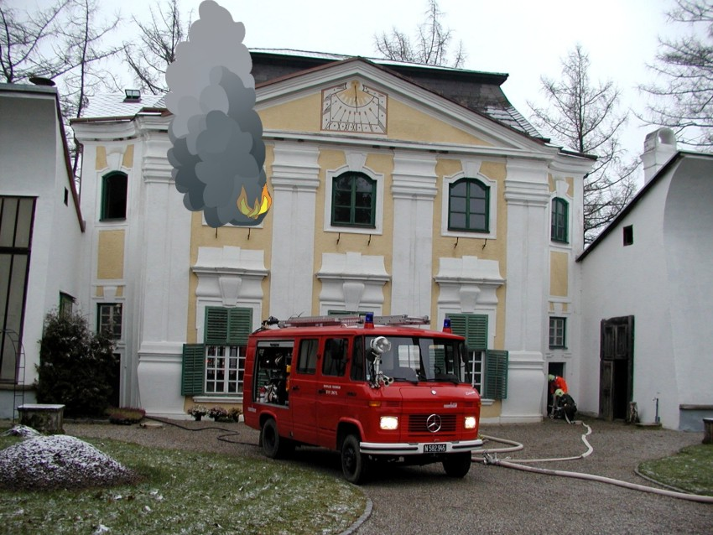

Slide 7
Sie haben folgende Lage festgestellt:
In einem Wohnhaus (Länge 15 m, Breite 10 m) ist im 1. Stock ein Brand ausgebrochen. Der Bau ist ein mit Eternit eingedeckter Massivbau und grenzt unmittelbar an die Nachbarobjekte (Wirtschaftsgebäude).
Es herrscht Windstille, die Nachbarobjekte sind nicht unmittelbar gefährdet.
Brand ist derzeit noch auf die Küche im 1. Stock beschränkt, Türen geschlossen. Rauch dringt jedoch bereits in den Vorraum.
Die Besitzerin erlitt durch Fettspritzer Verbrennungen an den Händen. Ihr wurde nach Absetzen des Notrufes übel und liegt bewusstlos neben dem Telefon im Vorraum des 1. Stockes.
Wasserentnahmestellen
1 Überflurhydrant bei Haus Nr. 2, ca. 100 m entfernt
Kamp-Fluss mit vorbereiteter Saugstelle in ca. 300 m Entfernung
Sonst sind keine Personen im Wohnhaus
Meldung von BAZ: FF B-Dorf und C-Dorf sind ausgerückt.
Polizei und Rettung vor Ort

Slide 8
3) Worin liegt die größte Gefahr? (Beurteilung der Schadenslage)
Gefahr eines Flash-over
Umweltgefährdung durch Rauch
Gefahr für die Hausbesitzerin
Einsturzgefahr - Dachstuhl
Brandausbreitung auf Nachbargebäude
Wassermangel
X

Slide 9
4) Sie entschließen sich folgende Maßnahmen zu setzen:
X
Einsatz der FF A-Dorf (wozu?)
Errichten eines Atemschutzsammelplatzes bei Haus 11
Energieversorgungsunternehmen verständigen
Einvernehmen mit Polizei und Rettung herstellen
Einsatz der bereits ausgerückten Einsatzkräfte
FF B-Dorf (wozu?)
FF C-Dorf (wozu?)
wegen Einsturzgefahr großräumig absperren
Festlegen des Standortes der Einsatzleitstelle vor Haus Nr. 12
Versicherungsvertreter verständigen
Einsatz von Wasserwerfer
Innenangriff mit schwerem Atemschutz
Menschenrettung, später Brandbekämpfung
X
X
X
Brandbekämpfung
Löschwasserversorgung, Reserve
X
X

Slide 10
5) Zur Umsetzung des Entschlusses geben Sie als Einsatzleiter:
eine Dienstanweisung
eine Meldung
einen mündlichen Bescheid
einen Befehl
ein Kommando
X

Slide 11
6) Befehl an die Gruppenkommandanten der FF A-Dorf
LAGE:
2. ENTSCHLUSS:
Schadenslage: Küche im 1. Stock in Vollbrand, Hausbesitzerin liegt verletzt im Vorraum des 1.Stockes
Eigene Lage: HLF1, KDOF, 14 Mitglieder, FF B-Dorf u. C-Dorf ausgerückt, Polizei und Rettung vor Ort
Allgemeine Lage Windstille
Hausbesitzerin retten, Brandausbreitung auf die übrigen Räume verhindern, Brandbekämpfung durchführen, Löschwasserversorgung sicherstellen.

Slide 12
3. DURCHFÜHRUNG:
HLF1 rettet die verletzte Person aus dem 1. Stock und verhindert anschließend Übergreifen des Brandes auf die übrigen Wohnräume, Wasserentnahmestelle Überflurhydrant vor Haus Nr. 2.
KDOF betreut die Verletzte, errichtet Einsatzleitung vor Haus Nr. 12, stellt Einvernehmen mit Rettung und Polizei her und errichtet den Atemschutzsammelplatz bei Haus Nr. 11.

Slide 13
4. VERSORGUNG:
5. VERBINDUNG :
Atemschutzsammelplatz bei Haus Nr. 11
Betriebsmittel etc. im Bedarfsfall bei der Einsatzleitung im KDOF A-Dorf vor Haus Nr. 12 anfordern
Einsatzleitung ist das KDOF vor Haus Nr. 12
Funkverbindung Sprechgruppe FW-ZT-Haupt
Wiederholen !
Durchführen !

Slide 14
Gruppenkommandant HLF1 A-Dorf meldet:
Hausbesitzerin wurde gerettet und der Rettung übergeben.
Beim Öffnen der Küchentür kam es zu einer Rauchdurchzündung. Durch das richtige Vorgehen des Atemschutztrupps wurde niemand verletzt. Der Brand hat sich jedoch auf den gesamten 1.Stock ausgebreitet.

Slide 15
7) Sie führen eine neuerliche Lagefeststellung durch und fassen folgenden Entschluss: Kreuzen Sie aus den folgenden Möglichkeiten jene zwei Maßnahmen an, die Sie als Einsatzleiter zuerst anordnen müssen.
Überprüfung der Einsatzzeiten anordnen
Brandübergriff auf Nachbarobjekte verhindern.
Treibstoff für TS anfordern
Strom abschalten
Schützen einstellen und nur Brandbekämpfung durchführen
Einsatz der mittlerweile eingetroffenen Kräfte und weitere Einsatzkräfte anfordern
Abschnittsfeuerwehrkommandanten verständigen
Presse verständigen
X
X

Slide 16
8) Welche Maßnahmen sind nach dem Einrücken in das Feuerwehrhaus bei Einsatzende zu veranlassen? Führen Sie mindestens zwei Antworten an.
- Einrückmeldung absetzen
- Einsatzbereitschaft herstellen
- Hygienemaßnahmen
- Einsatznachbesprechung

Slide 17
Aufgabe B Technischer Einsatz
Bsp 6
Annahme
Sie sind Mitglied der Freiwilligen Feuerwehr „A-Dorf“ und als Zugskommandant eingeteilt.
Ihre Feuerwehr ist mit folgenden, den Richtlinien des NÖ LFV bzw. ÖBFV entsprechenden Fahrzeugen ausgerüstet: 1 HLF2, 1 KDOF
Weiters sind in unmittelbarer Nähe weitere, den Richtlinien entsprechend ausgerüstete Einsatzfahrzeuge stationiert: FF B – Dorf: 1 HLF2, 1 MTF FF C – Dorf: Schadstofffahrzeug, 1 HLF3, 1 MTF

Slide 18
An einem sonnigen Junitag werden die Feuerwehren A-Dorf und B-Dorf durch die Bezirksalarmzentrale um 9.05 Uhr zu einem Verkehrsunfall mit einem Klein-LKW auf der Landesstraße L2345 in A-Dorf alarmiert.
Als Sie im Feuerwehrhaus eintreffen, sind bereits einige Mitglieder anwesend. Insgesamt treffen 14 Mitglieder aufgrund der Alarmierung ein.
Um 09.11 Uhr rückt die Feuerwehr mit allen Fahrzeugen zu diesem Einsatz aus.
Aufgrund Ihrer Funktion sind Sie bei diesem Einsatz Einsatzleiter.

Slide 19
1) Kreuzen Sie drei Maßnahmen, bzw. Anordnungen an, die Sie vor oder auf der Fahrt zum ca. 1,8 km entfernten Einsatzort treffen können.
Einsatzsofortmeldung absetzen
Auf ordnungsgemäß geputzte Stiefel achten
Entschluss fassen
Ausrückmeldung absetzen
Bei BAZ nachfragen, ob Rettung und Polizei verständigt
Mannschaft auf den Einsatz vorbereiten
Befehlsstelle einrichten
X
X
X

Slide 20
2) Was ist Ihre erste Tätigkeit nach dem Eintreffen am Einsatzort als Einsatzleiter?
Amtsarzt verständigen
Evakuierung der Bewohner der Nachbarobjekte
Aufnahme von Personalien der Unfallbeteiligten
Lagefeststellung
Behörde verständigen
Errichtung der Einsatzleitstelle
X

Slide 21
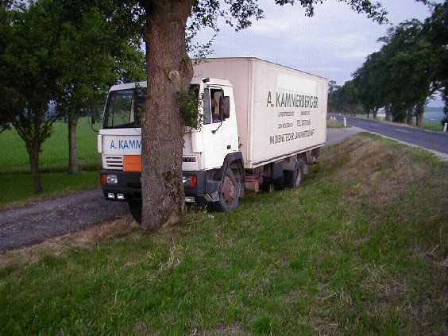

Slide 22
Sie haben folgende Lage festgestellt:
sonniger Tag mit 15° Temperatur, mittlere Windgeschwindigkeit aus Richtung A-Dorf.
Der LKW fuhr auf der LStr. Nr. 2345 von A-Dorf in Richtung B-Dorf, geriet von der Fahrbahn ab und stieß dabei an einen Baum, der unmittelbar neben der Fahrbahn steht.
Der Fahrer wird bei der Kollision mit dem Baum im LKW eingeklemmt, ist bewusstlos und blutet.

Slide 23
Kennzeichnung des LKW: vorne und hinten am Fahrzeug orange Warntafeln ohne Nummern,
Eine große Menge Unfallmerkblätter befinden sich im Bereich der Windschutzscheibe.
Wasserentnahmestelle: Meilersdorferbach, in einer Entfernung von 250 m mit einem Höhenunterschied von 60 m
Keine austretenden Flüssigkeiten erkennbar
Meldung der BAZ: FF B-Dorf ist ausgerückt, Rettung und Polizei verständigt.

Slide 24
3) Worin liegt die größte Gefahr?
Baum droht umzustürzen
Explosionsgefahr
Vergiftungsgefahr
Gefahr für die Umwelt
Gefahr für eingeklemmte Person
Gefahr für den nachfolgenden Verkehr
X

Slide 25
4) Sie entschließen sich folgende Erstmaßnahmen zu setzen:
X
Menschenrettung durchführen
Einsatz der FF A-Dorf .(wozu?).
Absperrungsmaßnahmen (30 - 60 Meter)
großräumige Evakuierung veranlassen
Spezialkräfte (Schadstofffahrzeug) anfordern
Festlegung des Standortes der Einsatzleitstelle 60 m vor der Unfallstelle gegen die Windrichtung
Brandschutz aufbauen
Fahrzeug einschäumen
Weitere Erkundung der Lage (Unfallmerkblätter, Ladefläche) – zumindest mit Atemschutz
sofortige Fahrzeugbergung durchführen
Deko-Platz aufbauen
Kanister mit Chemikalienschutzanzug unter ständigem Kühlen bergen
Mannschaft bis zum Eintreffen des Schadstofffahrzeuges zum Rauchen abtreten lassen
X
X
X
X
X

Slide 26
5) Zur Umsetzung des Entschlusses geben Sie als Einsatzleiter:
einen mündlichen Bescheid
eine Dienstanweisung
eine Meldung
einen Befehl
eine Weisung
X

Slide 27
6) Befehl an die Gruppenkommandanten der FF A-Dorf
LAGE:
ENTSCHLUSS
Schadenslage: Verkehrsunfall, eingeklemmte Person, Gefahrguttransport mit noch unbekannten Schadstoffen
Eigene Lage: HLF2, KDOF, 14 Mitglieder, FF B-Dorf ausgerückt, Rettung und Polizei verständigt
Allgemeine Lage Wind aus Nordwest
Absichern der Einsatzstelle, Brandschutz, Rettung des Verletzten, Spezialkräfte anfordern, später Fahrzeugbergung, Verkehrswege freimachen

Slide 28
3. DURCHFÜHRUNG:
HLF2: Menschenrettung unter größtmöglicher Schutzausrüstung (mind. Pressluftatmer), 3-fachen Brandschutz aufbauen
KDOF: Absperrung durchführen (30m – 60m), Einsatzleitung ca. 60 m vor der Unfallstelle Richtung A-Dorf errichten, Schadstofffahrzeug der FF C-Stadt anfordern, Einvernehmen mit Rettung und Polizei herstellen.

Slide 29
4. VERSORGUNG:
5. VERBINDUNG :
Im Bedarfsfall bei der Einsatzleitung im KDOF A-Dorf an der Straße Richtung A-Dorf anfordern
Einsatzleitung ist das KDOF A-Dorf 60 m vor der Unfallstelle an der Straße Richtung A-Dorf
Funkverbindung Sprechgruppe FW-ZT-Haupt
Wiederholen !
Durchführen !

Slide 30
Ergebnis der Erkundung der Ladefläche mit Schutzstufe 2:
Die Behälter sind beim Aufprall teilweise umgekippt und leck geworden, die Flüssigkeiten sind auf der Ladefläche und tropfen aus dem Aufbau unten heraus.
Beladung des LKW: 5 Blechbehälter mit Aceton 3 Kunststoffkanister mit Formaldehyd 1 Faß ca. 60 l mit Terpentin 3 Kanister mit Fensterputzmittel 2 Fässer 200 l mit Teroxon (Fahrzeugunterbodenschutz)
Die Unfallmerkblätter aus dem Fahrerhaus wurden sichergestellt.
Über das Aceton konnte kein Unfallmerkblatt gefunden werden.

Slide 31
7) Sie führen eine neuerliche Lagefeststellung durch und fassen folgenden Entschluss: Kreuzen Sie aus den folgenden Möglichkeiten jene zwei Maßnahmen an, die Sie vorrangig anordnen müssen.
Alarmierung des Abschnittsfeuerwehrkommandanten
behelfsmäßiges Auffangen der aus dem Aufbau tropfenden Flüssigkeiten
Reinigen der Straße
Verständigung eines Sachbearbeiters der NÖ Landesregierung
Anhänger entladen, damit die lecken Gebinde aussortiert werden können.
Schadensstelle mit Schaum abdecken
Straßenmeisterei verständigen
Informationen aus den Unfallmerkblättern sammeln und Informationen über Aceton bei der BAZ oder Florian NÖ einholen
LKW bergen und abschleppen
X
X

Slide 32
8) Welche Maßnahmen sind nach dem Einrücken in das Feuerwehrhaus bei Einsatzende zu veranlassen? Führen Sie mindestens zwei Antworten an.
- Einrückmeldung absetzen
- Einsatzbereitschaft herstellen
- Hygienemaßnahmen
- Einsatznachbesprechung

